Slide 1


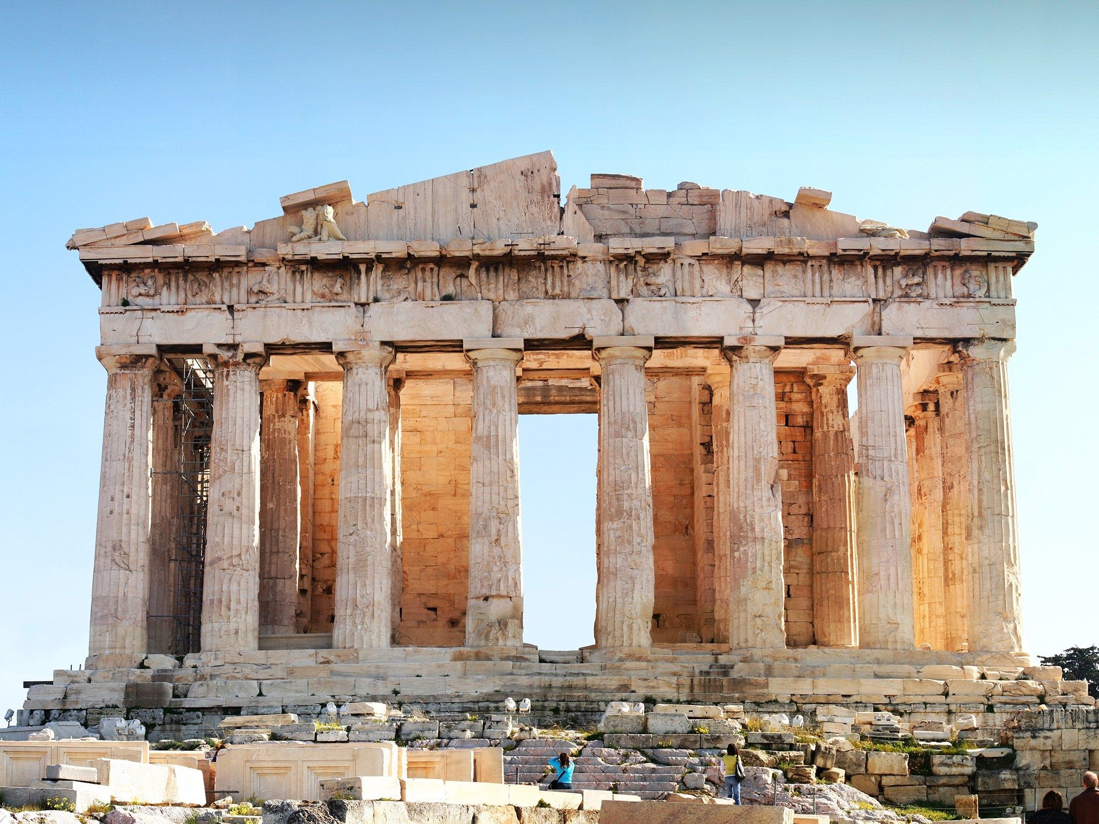
La Démocratie Athénienne
Cours de Monsieur Guy Cuvelier
Professeur d’Histoire à la Ville de Bruxelles

Slide 2
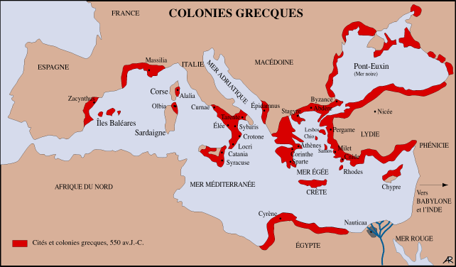
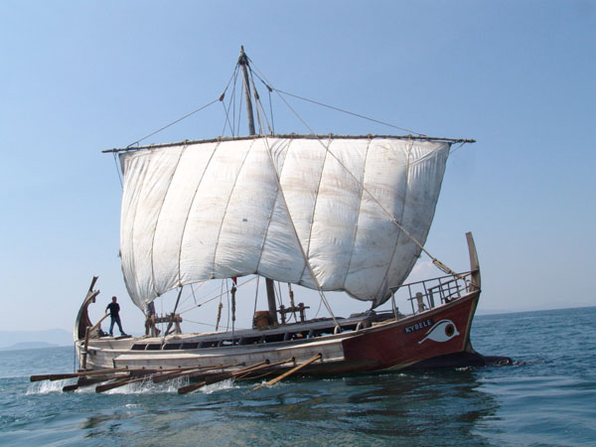
A cette époque...
Les Grecs colonisent le pourtour méditerranéen dès le 8ème siècle avant JC et fondent de nombreuses villes portuaires comme Marseille...
Ils pratiquent le commerce par la mer, en longeant les côtes.
Le Monde Grec s'étend tout autour de la Méditerranée et de la Mer Noire

Slide 3
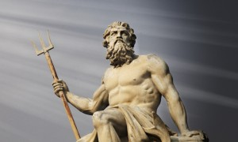
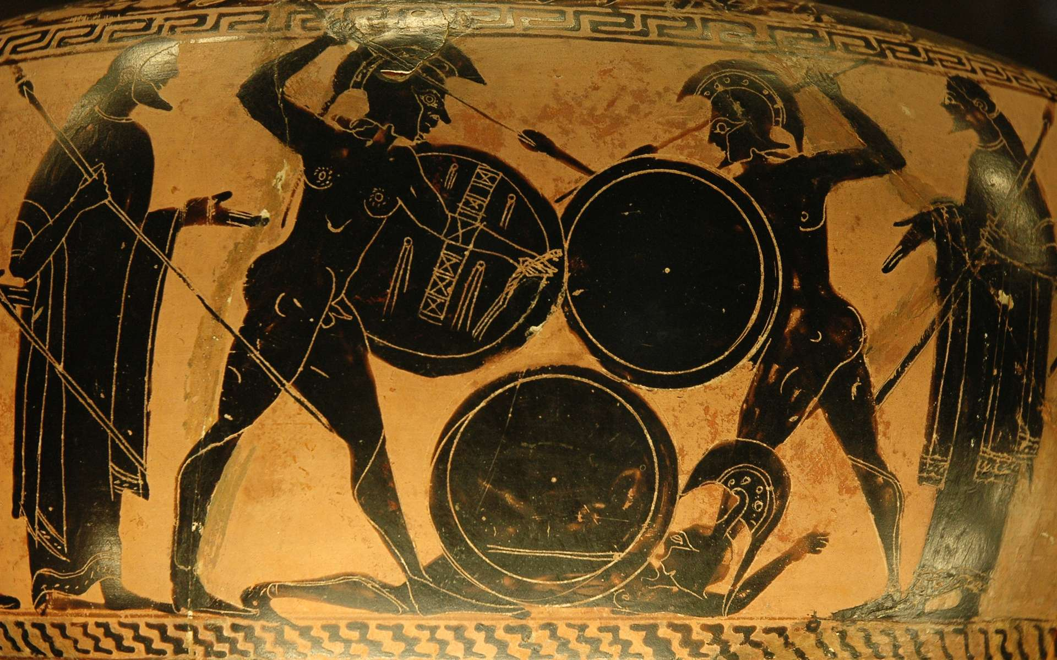
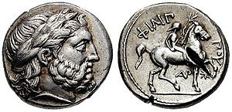
Les Cités grecques
Pourtant les Grecs possèdent la même culture, les mêmes dieux, la même langue et la même écriture.
Les villes grecques ou "Cités-Etats" sont indépendantes les unes des autres et se font souvent la guerre ou créent des alliances...
Poséidon, dieu grec de la mer
Les Cités Grecques sont la plupart du temps dirigées par des rois et leur élite militaire, comme c'est le cas au sud à Spartes ou au Nord en Macédoine...
Philippe II – Roi de Macédoine

Slide 4
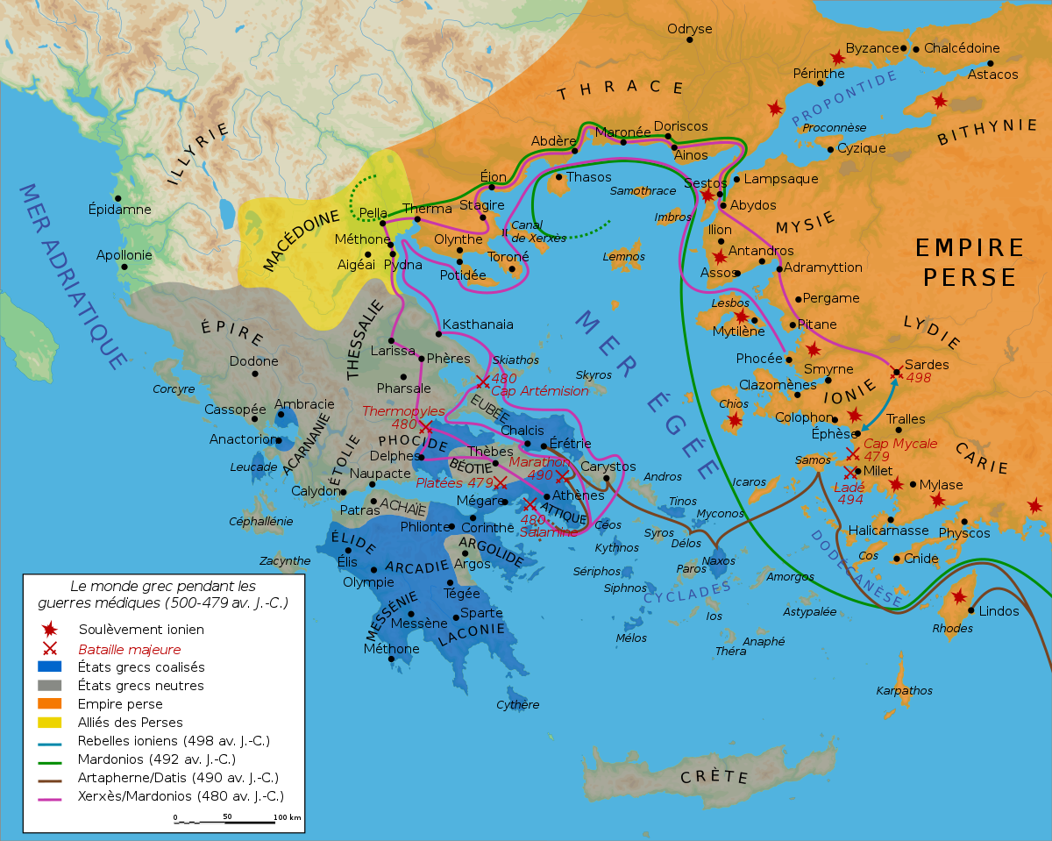
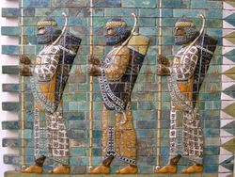

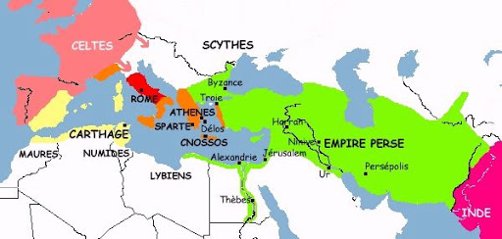
Le Monde Grec menacé par les Perses
Il y aura au 5ème siècle av. JC de nombreuses guerres entre les Grecs et l'immense empire voisin des Perses et des Mèdes (les guerres médiques)...
Les Cités Grecques vont se coaliser et se renforcer pour se défendre contre l'Empire Perse...

Slide 5
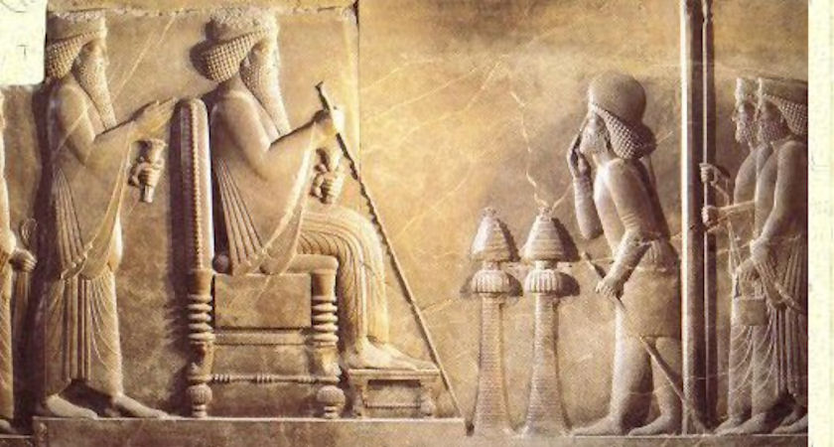
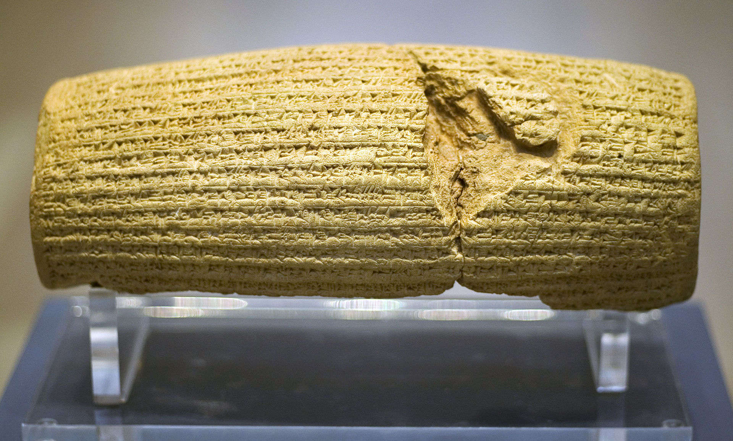
A l'époque, les rois ont tous les pouvoirs…
Exemple : Cyrus le Grand, Roi Perse de 559 à 530 avant JC
Le cylindre-sceau de Cyrus Le Grand
Je suis Cyrus, le roi du monde, le grand roi,
le roi puissant, le roi de Babylone, le roi de Sumer et d'Akkad,
le roi des quatre régions du monde, (...)
celui dont Bêl et Nabû (dieux mésopotamiens) ont chéri le règne,
celui dont ils souhaitaient la royauté pour la joie de leur cœur.
— Passage du cylindre de Cyrus donnant la titulature babylonienne de Cyrus.

Slide 6
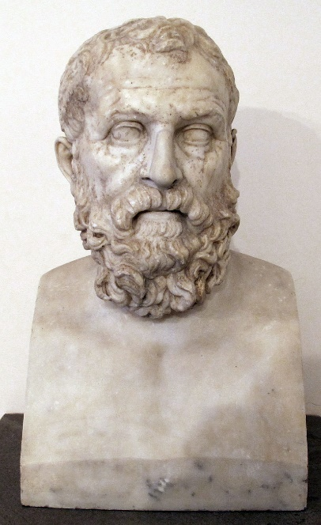
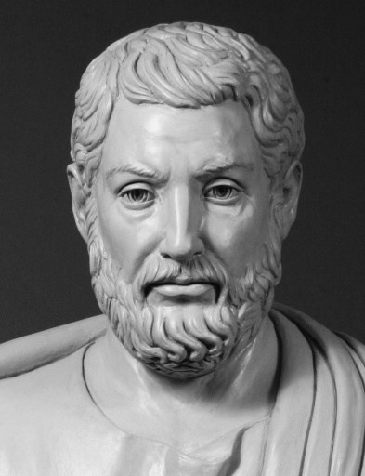
Les pères de la Démocratie à Athènes
Solon (en grec ancien Σόλων), né à Athènes vers 640 av. J.C. et mort vers 558 av. J.C. à Chypre, est un homme d'État, législateur et poète. Il est considéré comme l’un des fondateurs de la démocratie et est à l'origine de réformes qui augmentèrent considérablement le rôle de la classe populaire dans la politique athénienne. Alors qu’Athènes subit une grave crise sociale, Solon modifie en profondeur le fonctionnement de la cité :
Il abolit l’esclavagisme pour dettes
Un rôle militaire est attribué à chaque classe sociale
Il donne le pouvoir de faire les lois à la Boulê, assemblée jusqu’ici purement consultative
Il crée l’Héliée, tribunal populaire qui permet à tous de participer à la justice de la cité
Il crée l’Ecclésia, Assemblée des Citoyens qui se réunit 4 fois par mois pour voter à main levée les lois et les déclarations de guerre. Tous les ans, elle élit le stratège (chef militaire de la ville) ainsi que les 9 archontes chargés du gouvernement de la cité…
Clisthène (en grec Κλεισθένης), né vers 565 av. J.C. à Athènes et mort à une date inconnue, est un réformateur et un homme politique, qui au moyen de ses réformes, va se poser en champion de l'isonomie (égalité civique des citoyens quelque soit leur degré de richesse). Il renversa le pouvoir des aristocrates (qui souhaitaient revenir à un régime oligarchique) et partagea les terres de l’Attique entre tous les citoyens athéniens.

Slide 7
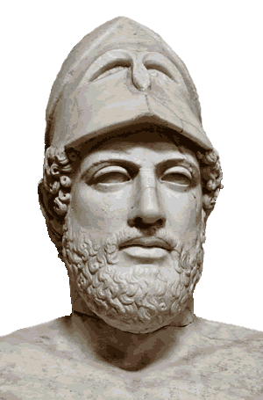
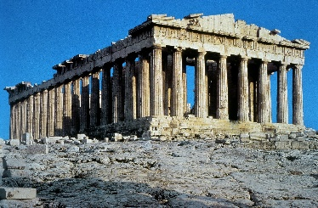
Les pères de la Démocratie à Athènes
Périclès (en grec ancien Περικλῆς) né à Athènes vers 495 av. J.-C. – mort en 429 av. J.-C. est un stratège, orateur et homme d'État athénien. Il est très influent durant l'âge d'or de la cité, plus précisément entre les guerres médiques contre les Perses et la guerre du Péloponnèse contre Spartes. Périclès fait de la Ligue de Délos un empire athénien. Les Cités de la ligue versent une contribution, ce qui lui permet de renforcer son armée, sa flotte navale et de financer une politique de grands travaux à Athènes. Il est à l'origine du projet de construction du Parthénon sur l'Acropole.
Il a eu une influence si profonde sur la société athénienne
que Thucydide, historien de l’époque, le qualifie de « premier
citoyen de sa patrie » (son époque est parfois appelée le « siècle de
Périclès »). Il s'illustre également dans la promotion des arts, une des principales raisons pour lesquelles Athènes détient la réputation de centre éducatif et culturel du monde grec antique… Il favorise la démocratie athénienne à tel point que des critiques le qualifient de démagogue…

Slide 8
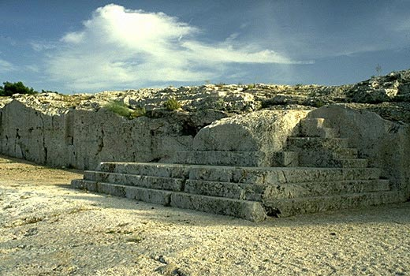
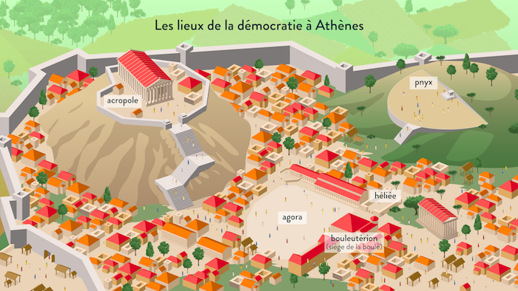
Athènes, une Cité-Etat démocratique
Alors que la plupart des Cités grecques vivent en oligarchie où tous les pouvoirs sont détenus par
une infime partie de la population, souvent la plus riche (comme à Spartes), Athènes adopte la Démocratie.
Les pouvoirs sont partagés et les décisions sont votées à l'Ecclésia.
L'Ecclésia
Uniquement
pour les Citoyens
Reconstitution d'Athènes au 5ème siècle av. JC
L'Héliée (tribunal populaire) rend la justice
L'Agora lieu de rencontre et de débats pour tous
La Boulè (500 citoyens tirés au sort chaque année) se charge de faire les lois de la Cité
Mur d'enceinte et fortifications (défenses de la ville)

Slide 9
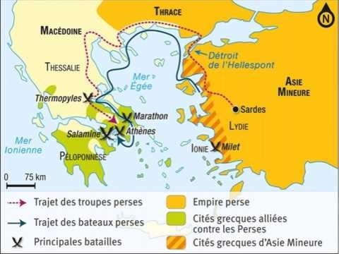
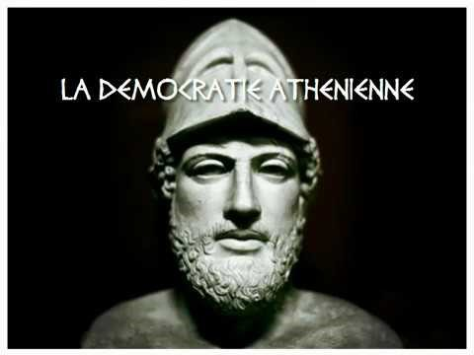
L'Ecclésia, Assemblée des Citoyens
L’assemblée est ouverte à tous les citoyens adultes (minimum 18 ans). Lors d’une séance officielle en hémicycle
(= demi-cercle), elle pouvait réunir jusque 6000 membres. L’assemblée vote les décrets (= lois) pour la gestion de la cité, son approvisionnement, les dépenses publiques, l’élection des stratèges (chefs de l’armée et de la ville), la politique extérieure (traités de paix avec des cités étrangères ou déclarations de guerre, envoi d’ambassadeurs,…) et l’entretien du culte (construction de nouveaux temples). Tout citoyen peut y prendre la parole et donner son avis. Quand la discussion est terminée, on vote à main levée. Les décrets adoptés étaient souvent gravés sur une stèle.
Athènes au 5ème siècle avant JC
La démocratie athénienne

Slide 10

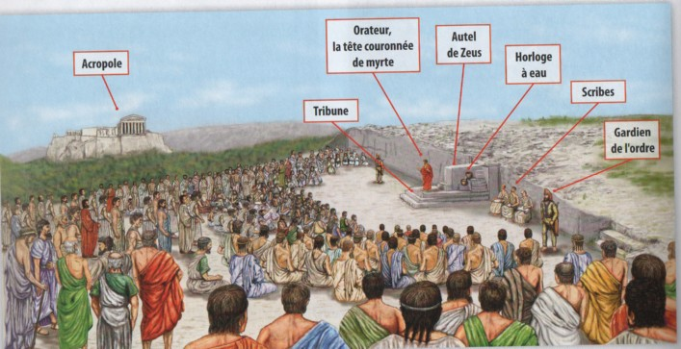
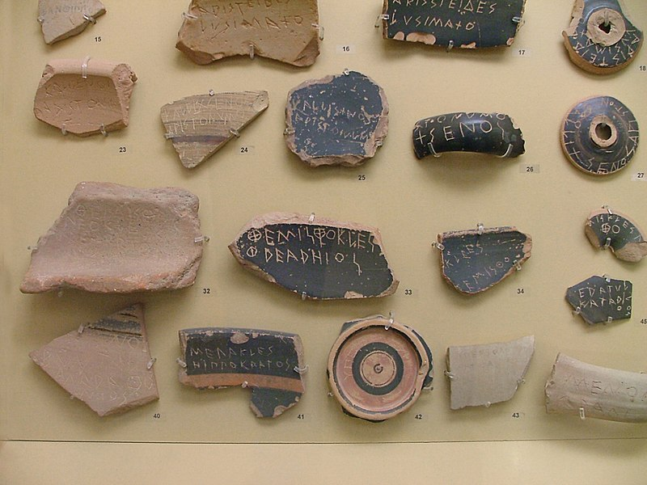
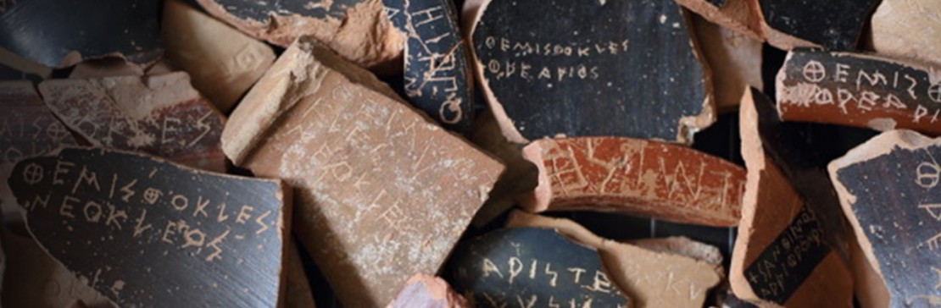
L'Ostracisme, vote secret citoyen
L’Ecclésia peut prendre tous les ans une mesure d’ostracisme contre un citoyen qui, selon elle, mettrait la démocratie en danger. Le vote est secret : le nom des exilés s’écrit sur des tessons de céramique, les « ostraka ». Les exilés doivent quitter l’Attique pour 10 ans…
"Ostraka" Ancien Agora Museum (Athènes)

Slide 11
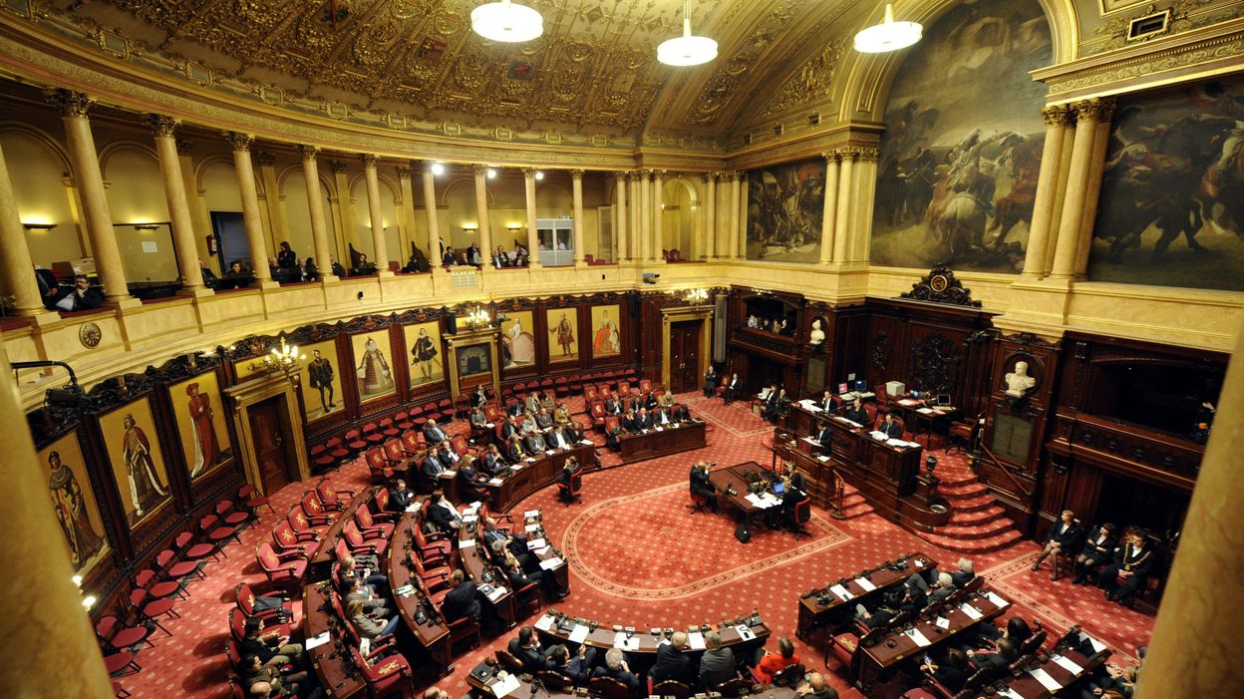
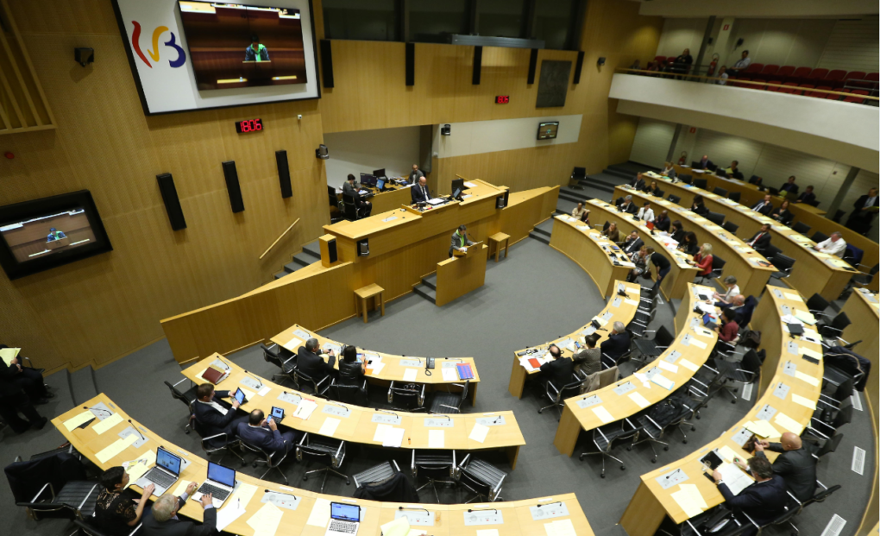
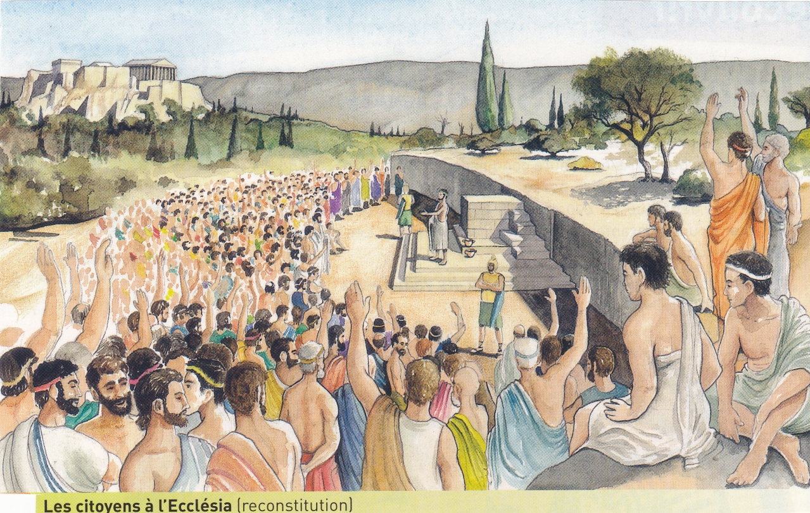
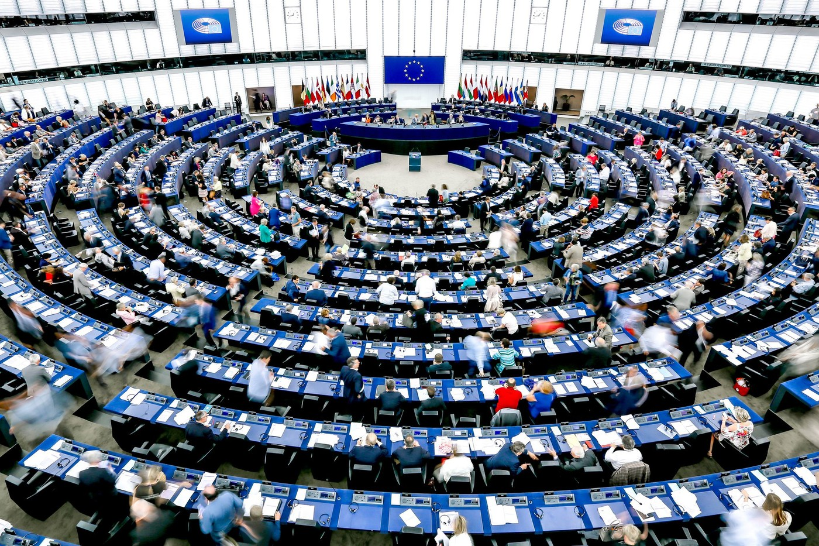
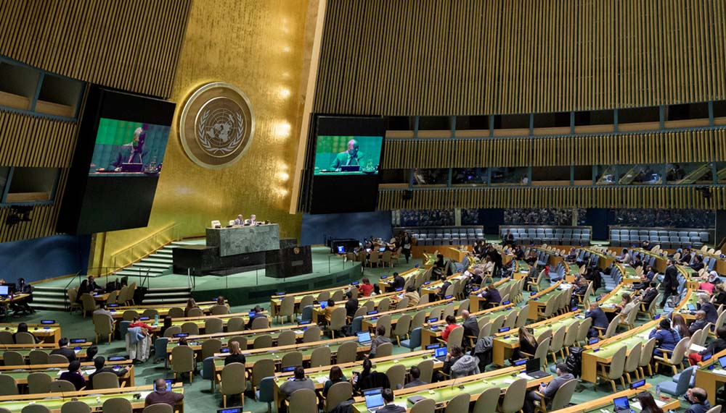
L'Assemblée en Hémicycle
Les séances officielles de l'Ecclésia à Athènes en hémicycle ont inspiré bien des démocraties modernes...
Le Parlement de la Fédération Wallonie-Bruxelles
Le Sénat belge
Les citoyens à l'Ecclésia (reconstitution)
Le Parlement Européen
Le Parlement de l'ONU

Slide 12
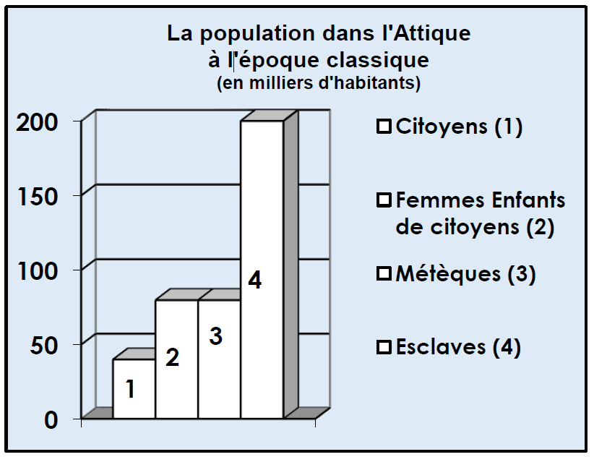
Athènes, une vraie démocratie ?
Selon Aristote (Historien grec) : « Les citoyens sont les éléments mêmes de l'État. On n'est pas citoyen par le fait seul du domicile; car le domicile appartient aussi aux étrangers domiciliés (les métèques) et aux esclaves (…). Les enfants qui n'ont pas encore atteint l'âge de l'inscription civique (18 ans), et les vieillards qui en ont été rayés (…) on ne peut leur donner ce titre d'une manière absolue (…). Le trait éminemment distinctif du vrai citoyen, c'est la jouissance des fonctions de juge et de magistrat.
(…) Le citoyen est l'individu né d'un père citoyen et d'une mère citoyenne; une seule des deux conditions ne suffirait pas ».
Les citoyens ne représentent que 10% de la population
Les femmes et enfants de citoyens ne sont pas considéré(e)s comme citoyen(ne)s « à part entière » (20% de la population)
Les métèques (étrangers) vivant à Athènes sont 2 fois plus nombreux que les citoyens (protégés par la Cité mais pas de droits politiques)
Les esclaves représentent la moitié de la population ! Il sont relativement bien traités à Athènes et font partie de la famille, mais n’ont bien entendu pas de droits politiques…

Slide 13

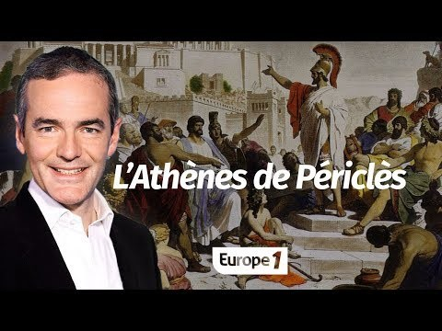
Le siècle de Périclès et la ligue de Délos
L’Athènes de Périclès
Emission Radio Europe 1 de Franck Ferrand

